Slide 1
网络播放介绍
日期：2017.07.24
部门：应用一部
作者：曾秋龙

Slide 2
参训收获
理解网络播放的基本结构
了解到网络播放和本地播放的差异
了解基本的网络播放的参数调试
简单的分析网络播放的问题

Slide 3
网络播放用途
浏览器HTML5视频；
苹果的HLS(http live streaming/m3u8)点播,
HLS直播
RTSP/MMS直播
Miracast/smoothstream
AirPlayer

Slide 4
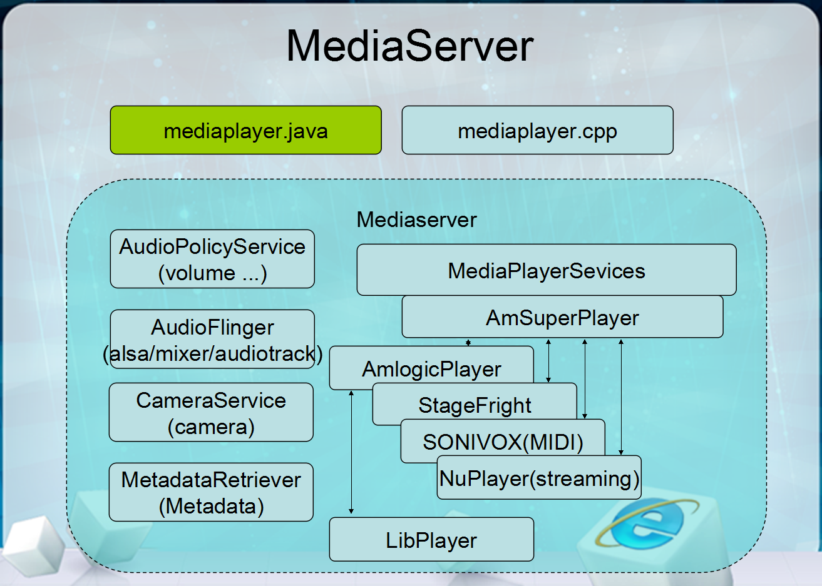
Android 多媒体结构/mediaserver

Slide 5
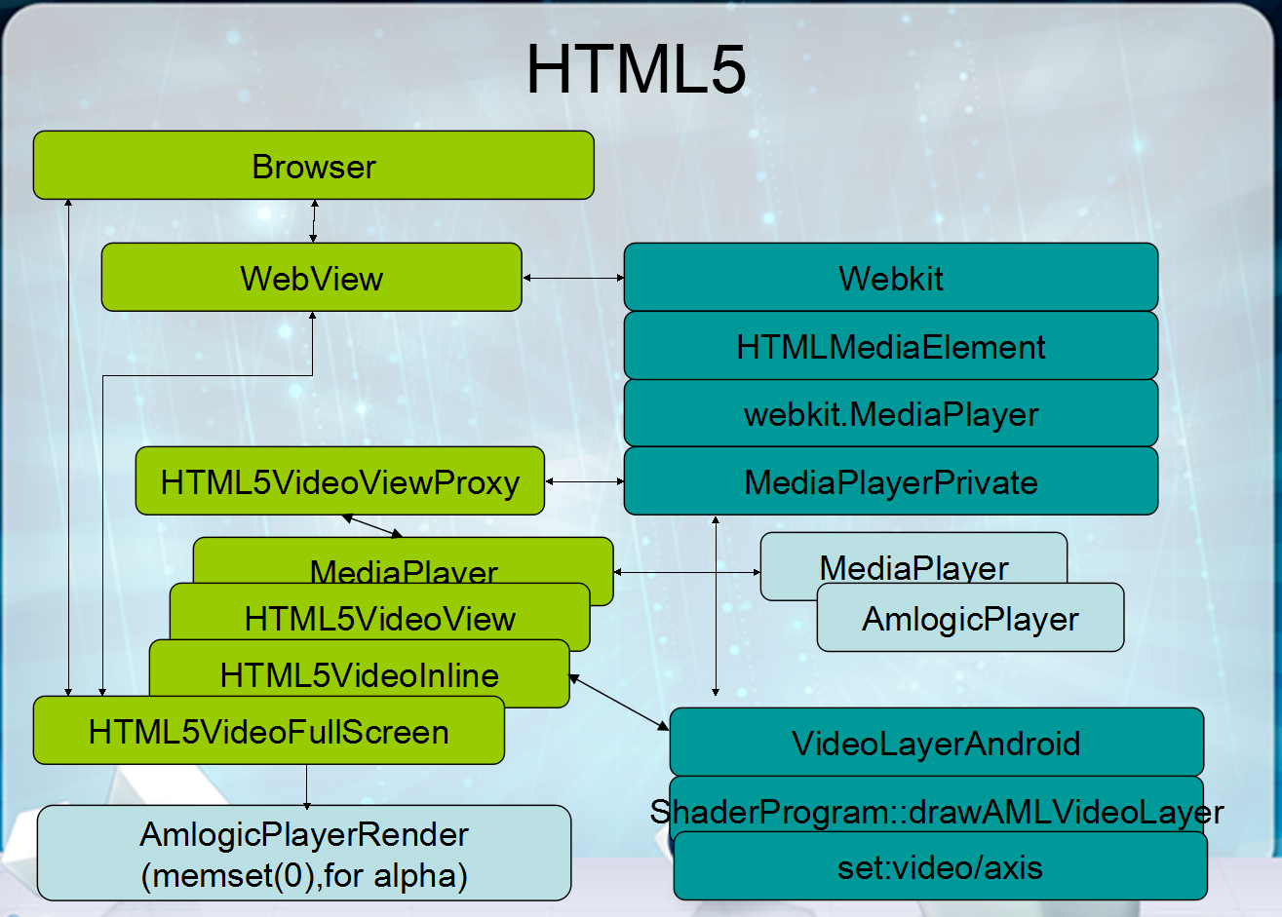
HTML5播放基本结构

Slide 6
网络播放bufffer示意图
loopbuf，只在网络流媒体存在，默认64M
Stream buf，16M Max
loopbuffer(raw data)
Video Streambuf
V Decoder
Audio Streambuf
A Decoder

Slide 7
网络播放与本地播放的主要差别
 | 本地播放 | 网络播放
传输速度 | 足够快 | 速度慢，可能比码率低
SEEK | 比较快 | 很慢
读写被中断 | 很少 | 很容易
出错率 | 不容易出错 | 容易出错

Slide 8
网络播放与本地播放细节部分主要差别
 | 本地播放 | 网络播放 | 主要针对问题
buffer数据量不够自动进入缓冲 | 无 | 有 | 同步
loopbuf(缓冲) | 无 | 有 | 快速seek
辅助线程 | 不启动 | 网速差自动启动 | 快速pause，SEEK
暂停读写数据 | 不读写 | 继续从网络上下数据 | 缓冲足够的数据

Slide 9
网络播放自动进入缓冲相关的一些设置
数据量少的时候自动进入缓冲（暂停播放），大于等于某个设定值的时候开始播放，如果数据下溢不进入缓冲，由于音视频数据量不一样，可能导致音频走到前面，从而出现不同步；
缓冲多少数据后开始播放：（数据量/buffersize）
media.amplayer.lpbufferlevel =0.02 (0.0 -0.9 )S
缓冲多少时间后开始播放:(单位：秒)
media.amplayer.buffertime (0 - )S
延时进入缓冲的时间：（单位：秒）
media.amplayer.delaybuffering (0 - )S

Slide 10
网络播放缓冲区相关的一些设置
最大缓冲区:
-Byte为单位，默认64M，如果申请不下来会减少为1半继续申请；
libplayer.ffmpeg.lpbufsizemax (32768 - )B (not set =64M)
最大向前缓冲的数据量多少：（bufferdata/buffersize）
-0以上的浮点数，默认值是1，主要用来调试；
libplayer.ffmpeg.lpbufmaxbuflv (0 -1 )
做readseek的最大数据量(单位Byte）：
-Byte为单位，默认值是3M，数值越大，seek可能会变慢慢，但是播放的时候越流畅，主要针对FLV/mp4等http视频流；
libplayer.ffmpeg.maxreadseek

Slide 11
其他播放器相关设置
窗口播放开关:
-默认全屏播放,设置为true，支持视频在窗口内播放；
media.html5videowin.enable (true,false)
使用android的http：（debug）
media.amplayer.useandroidhttp
开启widevine支持：
media.amplayer.widevineenable
设置video在osd上显示的apk，这个是因为有些apk是自己控制显示，比如chrome 浏览器；还有youtube.apk：
media.amplayer.v4osd.apkcomm （String:APK's process name.）
#string can get from /proc/{pid of apk name}/comm
#Can set to ".chrome,.oupeng.mobile" for chrome,欧鹏浏览器；

Slide 12
其他播放器调试设置
关闭AmlogicPlayer播放器
  media.amsuperplayer.enable =false
关闭音频播放：
  media.amplayer.noaudio =true
关闭视频播放：
  media.amplayer.noaudio =true
启用关闭新的HLS模块：
  media.libplayer.modules =“vhls_mod”//have vls_mod is used new

Slide 13

Thank You

